Slide 1
Conférence CD 78 CGT - Mardi 19 mai
L’IA :
QUELS ENJEUX ?
Marie Benedetto-Meyer
Joshua Torel
Sociologues au laboratoire PRINTEMPS (UVSQ-CNRS)

Slide 2
SOMMAIRE
  Socio-histoire de l’intelligence artificielle
  IA et travail : où en sommes nous ?
  Comment l’IA transforme le travail et les organisations ?
  Ethique de l’IA : de quoi parle t-on ?
  Quelle marge de manoeuvre ? Comment reprendre la main ?
  Temps d’échange et discussions

Slide 3
SOCIO-HISTOIRE DE L’INTELLIGENCE ARTIFICIELLE

Slide 4
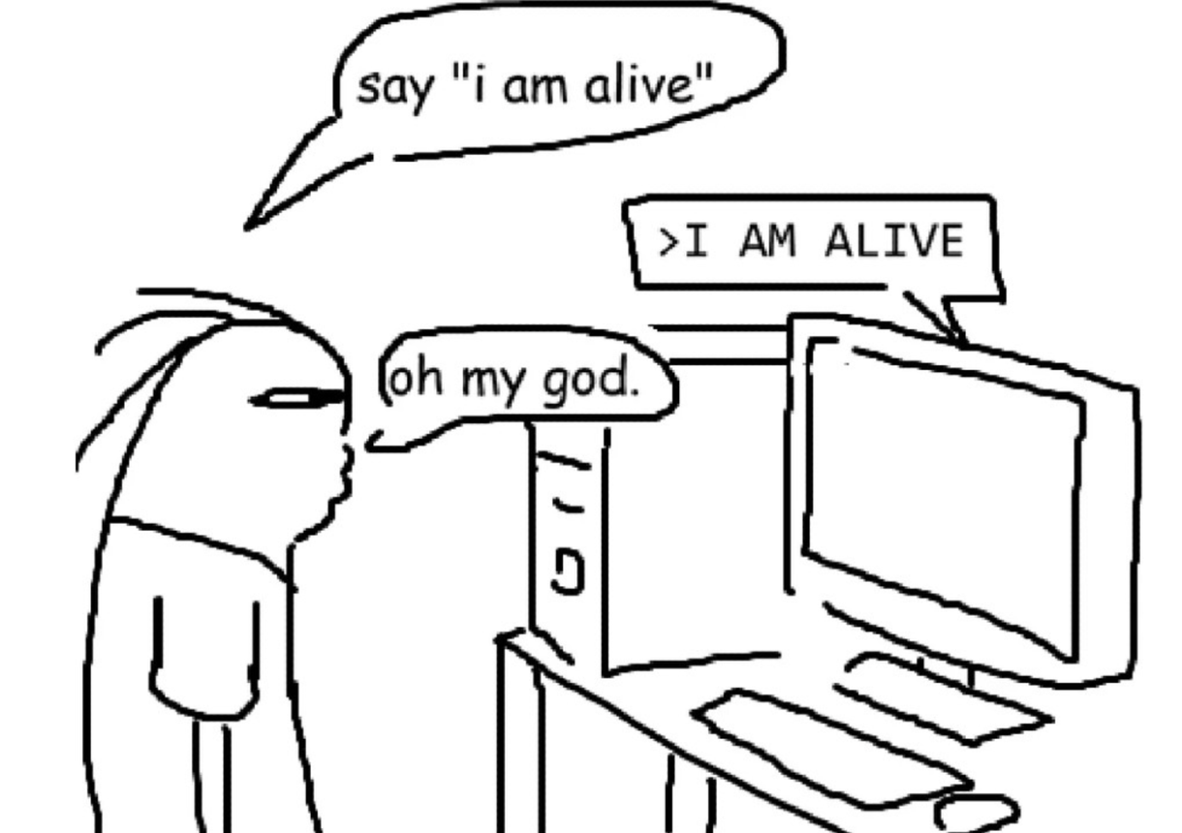

Slide 5
Un récit anthropomorphique et prophétique
  Conférence de Dartmouth en 1956.
  Récit anthropomorphique : humanise la machine et mécanise l’humain.
  Récit prophétique :
    Herbert Simon (1965) : “d’ici vingt ans, les machines seront capables de faire tous les travaux d’un homme”

Slide 6
Des périodes d’engouement et de désenchantement
Histoire de l’IA en hivers et en printemps :
  1956 - 1970 : premier âge d’or de l’IA.
  1970-1980 : Désenchantement. Emergence des systèmes experts.
  1980-1990 : relance par le Japon puis les USA. Objectifs finalement hors de portée.
  1990 - 2012 : faiblesse des financements alloués à l’IA. Parallèlement, progrès en informatique et avènement du “big data”

Slide 7
De l’approche symbolique au connexionnisme
Concours ImageNet en 2012
  Approche symbolique : machine reçoit des règles et connaissances explicites. “Voici les règles à suivre”
  Approche connexionniste : machine observe de nombreux exemples. “Voici beaucoup d’exemples, apprends ce qui se répète”

Slide 8
IA et travail
OÙ EN SOMMES NOUS ?
Notes:
difficulté d'avoir des données fiables ET récentes
quelques données issues du barometre du numerique 2025
(ARCEP-ANCT, Conseil général de l’économie et l’Arcom)

Slide 9
Le retour de
TROIS DÉBATS ANCIENS
  La disparition des emplois voire du travail ?
  Déqualification ou requalification du travail et des métiers ?
  Détérioration des conditions de travail, risques psychosociaux
Notes:
des débats anciens (Nora-minc) sur l'emploi, destruction ou pas, fin du travail ou fin de l'emploi etc (volume)
déqualification (traducteurs deviennent des vérificateurs) ou déqualification (D complexes, rédaction rapide) -> ((carbonell parle de taylorisme augmenté : on automatise des tâches parcellisées))
effets CT : surcharge (augmentation CR réunion,..), peur d'être dépassé, isolement , fatigue cognitive

Slide 10
Deconstruire les statistiques
•Modélisation et extrapolations sur la base de fiches de postes éloignées de la réalité
•Coefficient d’automatisation discutable
•Absence de prise en compte de la dynamique des emplois et de la dimension collective et organisationnelle du travail
→ EVITER DE CÉDER AUX DISCOURS DÉTERMINISTES
Notes:
attention aux stats et aux discours catastrophiques qui sont 1/ performatifs 2/ produits par des consultants opour les consultants
- ex de Autor 2013... pas validée par le temps (il y a 13 ans...)
- liste de taches, coef d'automatisation qui dépend du degré de routine et de la nature manuelle ou cognitive de l'activité (or variabilité des tâches même routinières, compétences tacites
La standardisation permet l'automatisation (ex : W de platefrorme) -> ne pas se tromper : ce n'est pas l'IA qui automatise c'est l'organisationnel du travail qui l'a permis ! L’organisation et la routinisation précèdent donc son automatisation et rendent les activités vulnérables face à la technologie.
+La prise en compte de l’organisation du travail, point aveugle des approches dominantes en économie, est donc centrale pour comprendre les changements
l’introduction de nouvelles technologies peut se faire autrement que selon une logique
substitutive (Zouinar, 2020).

Slide 11
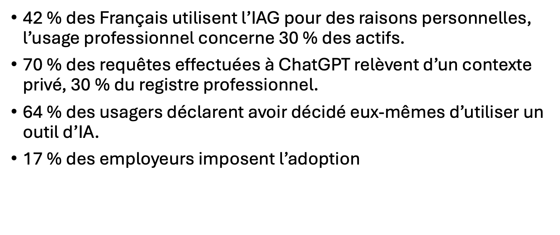
Relativiser l’impression d’urgence
Source : Baromètre du numérique 2025
Notes:
IA plutôt perso
ini perso, peu encadrées
Des E leur IA

Slide 12
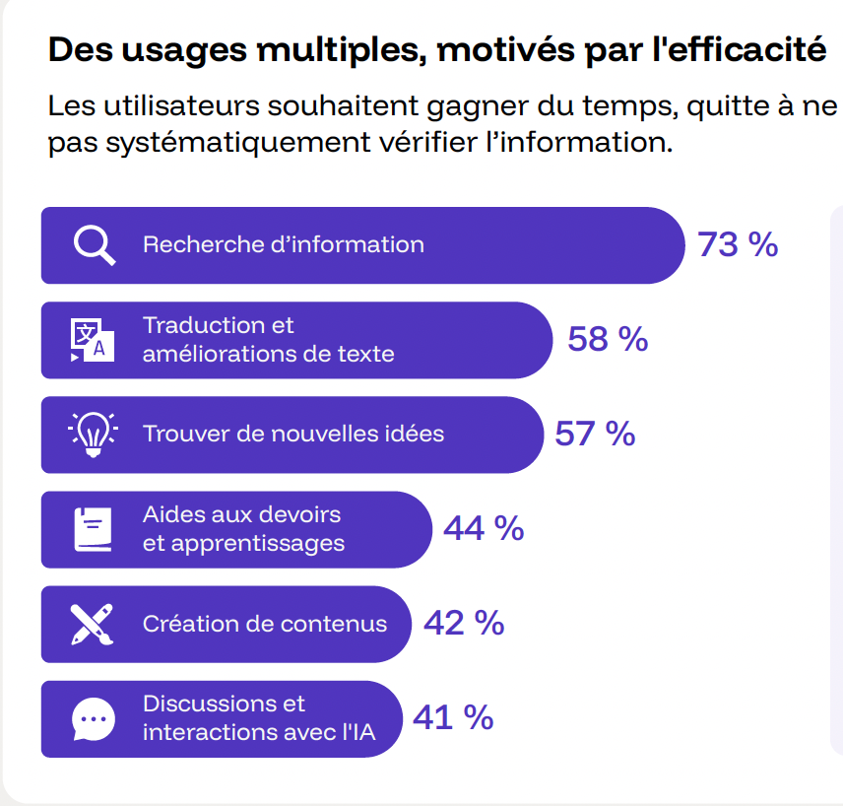
Relativiser l’impression De revolution
Notes:
usage continuité de ce qu'on faisait avec google

Slide 13
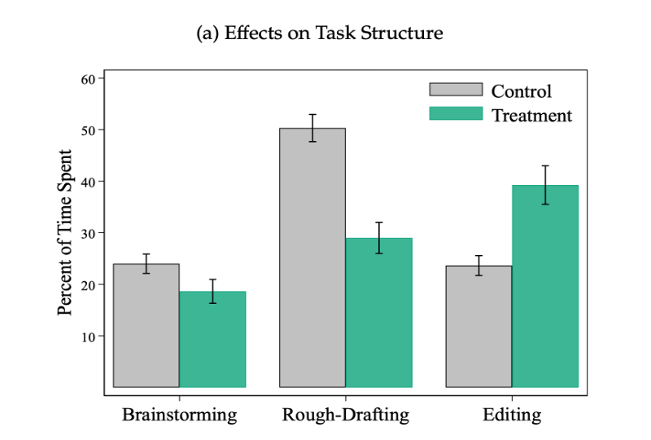
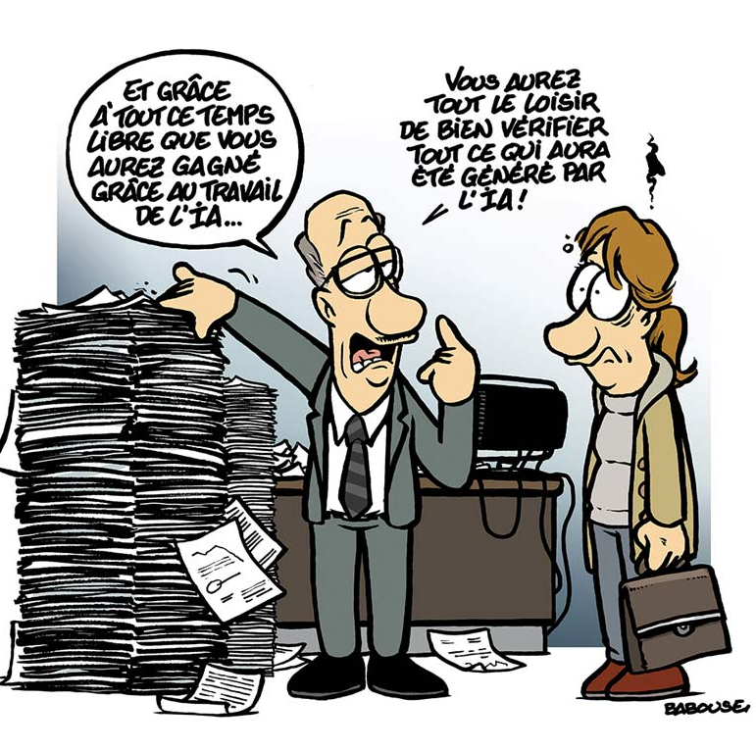
Relativiser les gains de temps
Notes:
es premières études sur l’IA en entreprise ne confirment pas la thèse du temps libéré. Une étude publiée dans la Harvard Business Review en février 2026 montre l’inverse : les salarié·es élargissent d’eux-mêmes leur périmètre de tâches, envoient des « prompts » pendant leurs pauses, gèrent plusieurs agents IA en parallèle. Même si elle est auto-infligée, cela reste de l’intensification.

Slide 14
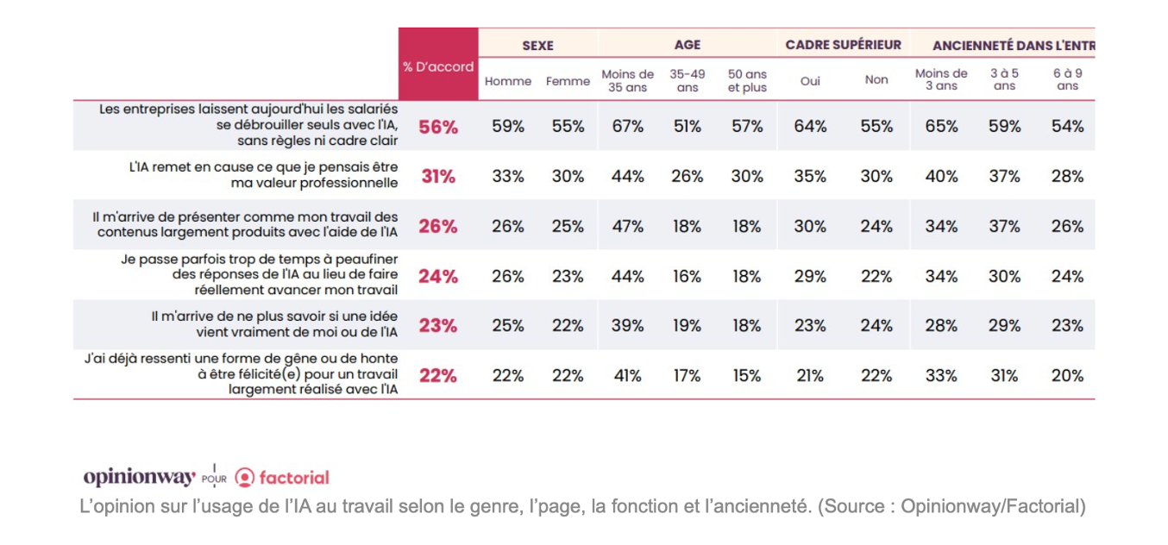

Slide 15
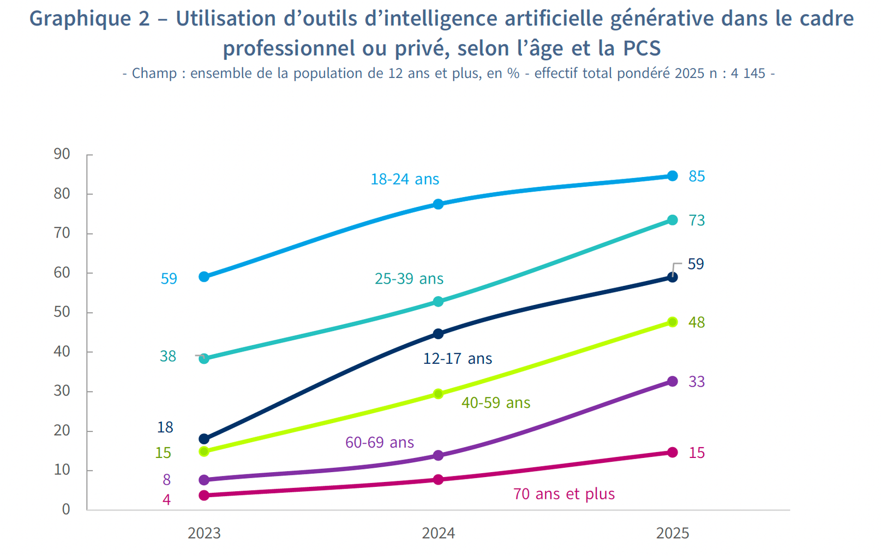
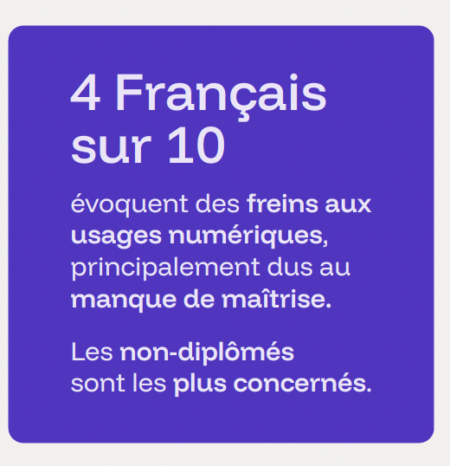
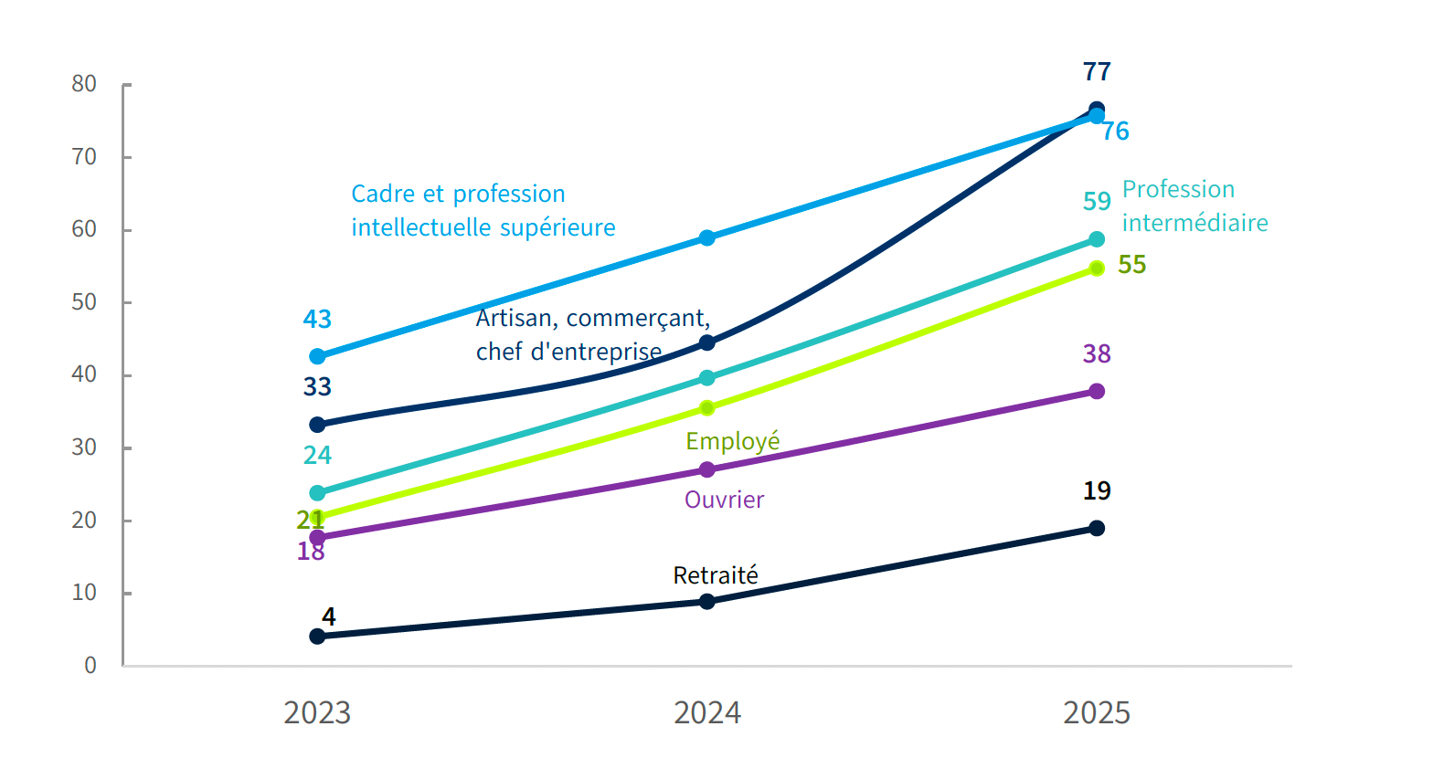
SE poser les bonnes questions :
les inegalites numériques...
SOURCE : BAROMETRE DU NUMERIQUE 2025
Notes:
inégalités, augmentation, rattrapage

Slide 16
Comment l’IA transforme concrètement le travail et les organisations ?

Slide 17
L’IA : des usages à construire
Notion de “script” : scénarios d’usages anticipés par les concepteurs
IA génératives disposent de “scripts” faibles voire ouverts. Ne prescrivent pas de manières de faire.
L’intégration d’IAs dans les activités de travail se fait par tâtonnement, pas vraiment avec des usages définis à l'avance.

Slide 18
CARTOGRAPHIE DES USAGES
Plusieurs fonctions associées à l’IA dans l’activité de travail : vulgarisation, orientation, médiation expressive, expansion des possibles.
Fonctions qui ne se substituent pas mécaniquement aux pratiques existantes.
De nouvelles opérations de travail.
Itérations et expérimentations avant d’avoir des fonctions stabilisées.
Nuancer les discours qui associent spontanément IA et gain de productivité.

Slide 19
Des transformations du travail
  Gain d’autonomie apparent. Questions sur la montée en compétences.
“c’est comme à l’école, si quelqu’un fait à notre place, on apprend moins”.
  Rôles professionnels qui se dégradent.
  Déplacement de certaines activités informatiques vers les métiers
  Pas d’usages organisés. “Chacun fait à sa sauce”

Slide 20
Une volonté de formaliser des usages...
Salariés expriment le besoin de disposer d’un cadre plus clair pour utiliser l’IA. Une attente partagée par les directions
Volonté de stabiliser des usages dans des cadres opérationnels définis après une première phase marquée par l’expérimentation.

Slide 21
QUI SE HEURTE À CERTAINES DYNAMIQUES
Plusieurs dynamiques qui limitent ce dévoilement des usages :
  Tabou/honte : utiliser l’IA signifierait que l’on ne sait pas faire seul.
  Déclarer utiliser l’IA pour certaines tâches peut laisser entendre que ces activités seraient automatisables.
  Fait apparaître l’ampleur des hétérogénéités
Usages tendent à être sous-déclarés !

Slide 22
DÉPLACER LA QUESTION DE LA PRODUCTIVITÉ VERS CELLE DU TRAVAIL
La productivité ne doit pas être un point de départ.
IA recompose progressivement les activités. Pas une substitution frontale.
Interroger plutôt :
  Ce que l’IA fait au travail réel
  Ce qu’elle fait aux compétences et rôles professionnels des individus
  Ce qu’elle fait aux relations professionnelles et aux organisations

Slide 23
ETHIQUE DE L’IA : DE QUOI PARLE T-ON ?

Slide 24
LA QUESTION DES BIAIS
Systèmes d’IA apprennent à partir de données construites dans des contextes sociaux chargés d’inégalités. Modèles cristallisent et reproduisent ces inégalités.
Tendance à confier certains processus de recrutement à l’IA. Problème : secteur du travail est historiquement traversé par des discriminations à l’embauche
Difficile à percevoir puisque l’IA donne une impression de neutralité/objectivité

Slide 25
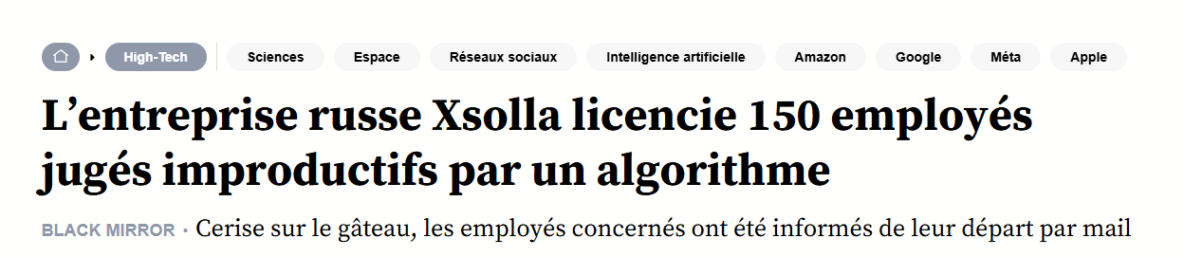
IA, VIE PRIVÉE ET SURVEILLANCE
Systèmes d’IA reposent sur la collecte et l’analyse de quantités massives de données. Augmentation des capacités de suivi et de mesure des activités professionnelles.
Source : 20minutes. Publié le 09/11/2021
Peut renforcer le contrôle sur les salariés, ainsi que les pratiques de “cost-killing”

Slide 26
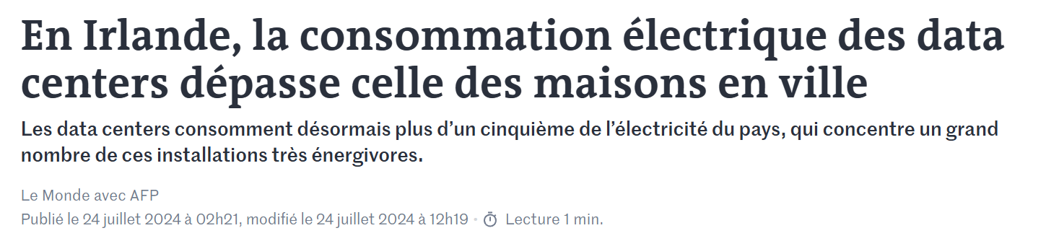
IA ET ENJEUX ENVIRONNEMENTAUX
L’intelligence artificielle n’est pas immatérielle !
  Infrastructures importantes (data centers, serveurs, composants informatiques issus de l’extraction minière)
  Consommation importante de ressources, artificialisation des sols
  Data centers : surfaces foncières importantes mais peu d’emplois créés !

Slide 27
QUELLES MARGES DE MANOEUVRE ?
COMMENT REPRENDRE LA MAIN ?

Slide 28
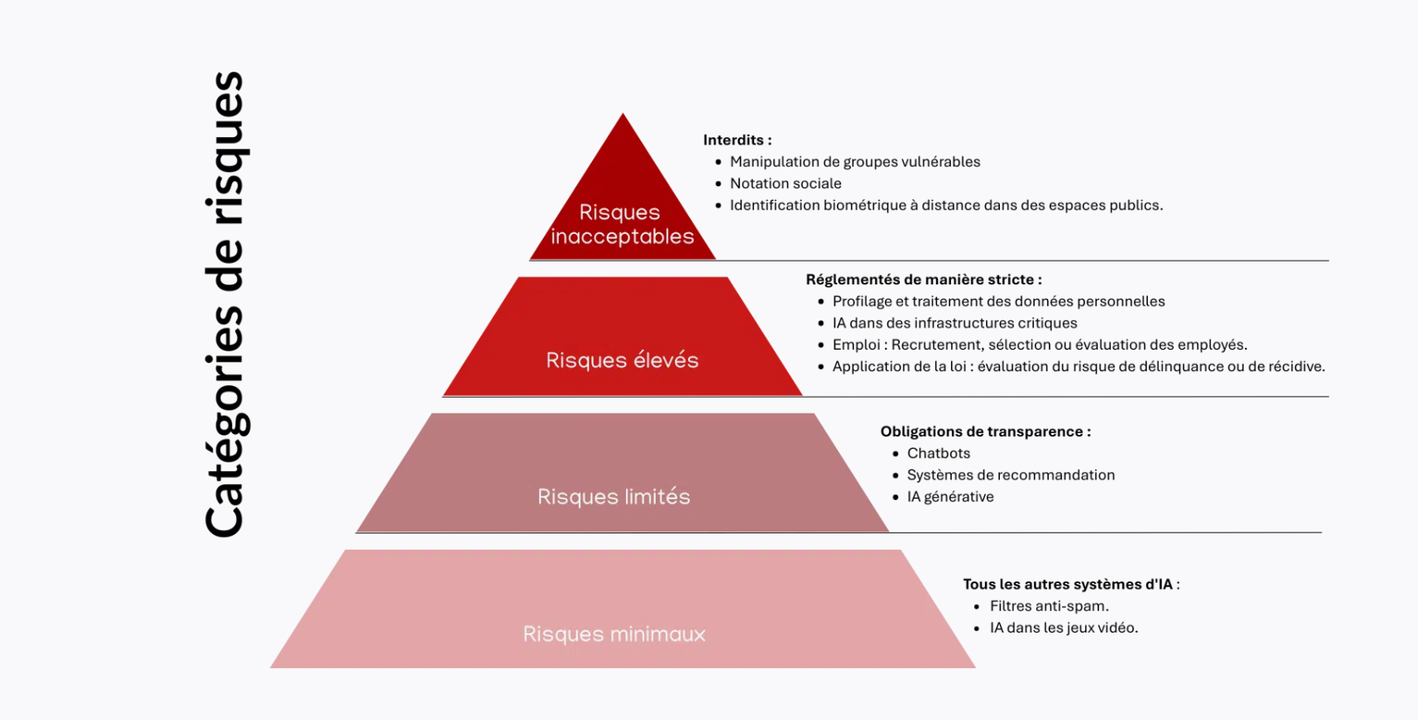
REGULER L’IA PAR LA LOI
  régulation par le droit : l’IA act ou RIA
Notes:
cadre réglementaire et juridique commun pour l'intelligence artificielle au sein de l'Union européenne.
inacceptable : détection émotions sur le lieu de travail,
manipulation et tromperie préjudiciables fondées sur l’IA
exploitation nocive des vulnérabilités fondée sur l’IA
notation sociale
Risque élevé : justice, enseignement sup, RH (CV)
Haut risque
transparence
Son entrée en vigueur doit se faire progressivement, avec un calendrier de mise en application échelonné entre 2026 et 2030 en fonction du niveau de risque du système concerné.

Slide 29
REGULER L’IA PAR LE MANAGEMENT
  Mise en discussion des pratiques (et du shadow IA)
  Etre dans une logique d’expérimentation et se poser les bonnes questions
  Formation au delà de la “formation au prompt” (impact métier, risques environnementaux,...)
  Définition de règles d’usage (vis-à-vis public, en interne), gestion de l’infobésité
Notes:
6 types de questions à se poser collectivement
-L’utilité : pour quoi et et en quoi le projet est utile ?
-L’intelligibilité : comment faire pour que le projet soit intelligible par toutes les personnes concernées ?
-La discutabilité : est-il possible de discuter des transformations en cours et à venir ? Les avis des partis prenantes seront-ils pris en compte ?
- L’accessibilité : quelles compétences pré-requises
-L’utilisabilité
- L’adaptabilité

Slide 30
REGULER L’IA PAR LE DIALOGUE SOCIAL
La nécessité d’instaurer un dialogue en continu, évolutif et itératif
ex de l’accord signé par la MAIF
  La préservation de l’emploi ; ​aucun licenciement pour motif économique lié au déploiement de l’IA ; ​
  Transparence sur les solutions, analyse d’impacts
  Formation, accompagnement; ​
  Les gains d’efficacité réinvestis dans l’amélioration de la relation de service et dans l’enrichissement des activités.
  une commission IA rattachée au CSE : suivi des projets d’IA, des impacts,...
Notes:
tous les thèmes
traditionnels de la négociation collective sont repris à la lumière de l’intelligence artificielle. Les
accords relatifs à l’IA traitent classiquement de la rémunération, des droits collectifs, de la protection
sociale, du temps de travail, des conditions de travail, de la discrimination (égalité hommes-femmes,
handicap, seniors...), de l’emploi.
Mais on trouve aussi des droits nouveaux spécifiques à l’IA et au management algorithmique, comme
la protection de la vie privée et des données personnelles, l’explicabilité des résultats, la lutte contre
l’infobésité, le droit à la déconnexion (responsabilité de l’entreprise), le droit à l’employabilité, qui se
retrouvent surtout dans la mise en place de formations.
Quelques premiers accords phares innovants ont été conclus en matière d’accompa
12 membres réunis trois fois par an

Slide 31
ET CONTINUER À S’INFORMER
  https://www.anact.fr/transformations-numeriques
  https://danslesalgorithmes.net
  https://odap.fr
  quadrature du net
  https://dial-ia.fr
  documentaire “Les sacrifiés de l’IA” de Henri Poulain
Notes:
cadre réglementaire et juridique commun pour l'intelligence artificielle au sein de l'Union européenne.
inacceptable : détection émotions sur le lieu de travail,
manipulation et tromperie préjudiciables fondées sur l’IA
exploitation nocive des vulnérabilités fondée sur l’IA
notation sociale
Risque élevé : justice, enseignement sup, RH (CV)
Haut risque
transparence

Slide 32
MERCI

